Slide 1

PENERAPAN LIGHT GRADIENT BOOSTING MACHINE (LIGHTGBM) UNTUK PREDIKSI NILAI EXPECTED GOALS (xG) DALAM ANALISIS SEPAK BOLA
Fadhil Raihan Akbar
NIM. 11210930000101
Dosen Pembimbing 1
Dr. Qurrotul Aini, MT.
Dosen Pembimbing 2
Nida'ul Hasanati, S.T.,MMSI.

Slide 2
Al-Alaq 1-5
ٱقْرَأْ بِٱسْمِ رَبِّكَ ٱلَّذِى خَلَقَ ١خَلَقَ ٱلْإِنسَـٰنَ مِنْ عَلَقٍ ٢ٱقْرَأْ وَرَبُّكَ ٱلْأَكْرَمُ ٣ٱلَّذِى عَلَّمَ بِٱلْقَلَمِ ٤عَلَّمَ ٱلْإِنسَـٰنَ مَا لَمْ يَعْلَمْ ٥
1. Bacalah dengan (menyebut) nama Tuhanmu yang menciptakan 2. Dia telah menciptakan manusia dari segumpal darah 3. Bacalah, dan Tuhanmulah Yang Mahamulia 4. Yang mengajar (manusia) dengan pena 5. Dia mengajarkan manusia apa yang tidak diketahuinya.

Slide 3
Latar Belakang
Sepak bola modern telah bertransformasi menjadi industri global di mana analisis data (data-driven) menjadi kunci untuk meraih keunggulan kompetitif. Dalam konteks ini, metrik analitis seperti Expected Goals (xG) menjadi fundamental.
Secara sederhana, xG adalah skor yang mengukur kualitas sebuah peluang, dengan nilai dari 0 (tidak mungkin gol) hingga 1 (pasti gol). Skor ini dihitung dengan menganalisis ribuan data tembakan sejenis untuk menjawab pertanyaan: "Seberapa besar kemungkinan tembakan dari posisi dan situasi ini menjadi gol?" (Rathke, 2017; Eggels, 2016).

Slide 4
Latar Belakang
Tantangan utama dalam pemodelan xG adalah sifat data sepak bola yang sangat kompleks dan non-linear. Model linear (misalnya, Regresi Logistik) terbukti tidak memadai, sementara model non-linear yang lebih akurat seringkali mengorbankan efisiensi komputasi secara signifikan, menjadikannya lambat dan berat. (Anzer & Bauer, 2021; Méndez et al., 2023; Hewitt & Karakuş, 2023).
LightGBM diajukan sebagai solusi ideal. Sebagai model yang berbasis decision tree, ia secara inheren bersifat non-linear karena kemampuannya mempartisi data ke dalam segmen-segmen kompleks, sehingga mampu menangkap hubungan antar variabel yang tidak lurus. Keunggulannya adalah kombinasi antara akurasi tinggi dan efisiensi luar biasa, dengan waktu pelatihan terbukti lebih dari 10 kali lebih cepat dibandingkan implementasi boosting populer lainnya. (Ke et al., 2017; Florek & Zagdański, 2023).

Slide 5
Latar Belakang
Metrik Evaluasi | Model Non-Linear (MLP) | Model Linear (Regresi Logistik)
ROC AUC | 0.87 | 0.82
Brier Score | 0.076 | 0.081
Log-Loss | 0.262 | 0.280
F1-Score | 0.41 | 0.34

Slide 6
Latar Belakang
Dataset | LightGBM (detik) | GBM (detik) | XGBoost (detik) | CatBoost (detik)
Heart Disease | 0,583 | 1,417 | 60,449 | 4,143
Mushrooms | 6,432 | 11,659 | 45,696 | 13,889
Breast Cancer | 0,722 | 5,296 | 85,364 | 53,840
Leukemia | 3,010 | 32,633 | 51,568 | 375,332

Slide 7
Identifikasi Masalah
Model yang umum digunakan (seperti Regresi Logistik) kesulitan menangkap pola data yang kompleks (non-linear) dalam sepak bola.
Namun, algoritma yang lebih baik menangkap pola data non-linear seringkali tidak efisien dan lambat saat dihadapkan pada volume data yang besar.

Slide 8
Rumusan Masalah
Bagaimana LightGBM dapat meningkatkan akurasi prediksi xG?
Seberapa efisien LightGBM dalam memproses data untuk prediksi xG?

Slide 9
Batasan Masalah
Penelitian ini hanya berfokus pada implementasi dan optimalisasi LightGBM.
Sumber data yang digunakan adalah StatsBomb Open Data.
Sampel data hanya mencakup tembakan dari situasi permainan terbuka (open play). Tembakan dari bola mati (penalti, tendangan bebas, dll.) tidak diikutsertakan.
Kinerja model diukur secara spesifik menggunakan metrik ROC AUC, Brier Score, Presisi, Recall, F1-Score, Log-Loss, dan waktu pemrosesan.

Slide 10
Tujuan Penelitian
Mengimplementasikan algoritma LightGBM untuk membangun model prediksi xG.
Mengukur tingkat akurasi prediksi model menggunakan serangkaian metrik yang telah ditentukan.
Mengukur efisiensi komputasi model berdasarkan waktu pemrosesan yang dibutuhkan.

Slide 11
Landasan Teori
Expected Goals (xG)
xG adalah metrik untuk mengukur kualitas sebuah peluang tembakan menggunakan probabilitas.
Pada umumnya Model xG menganalisis ribuan data tembakan historis dengan mempertimbangkan berbagai faktor, seperti:
Jarak dan sudut tembakan
Bagian tubuh yang digunakan (kaki atau kepala)
Jenis permainan yang mendahului tembakan (umpan terobosan, dll.). (Olvera-Rojas et al., 2023).

Slide 12
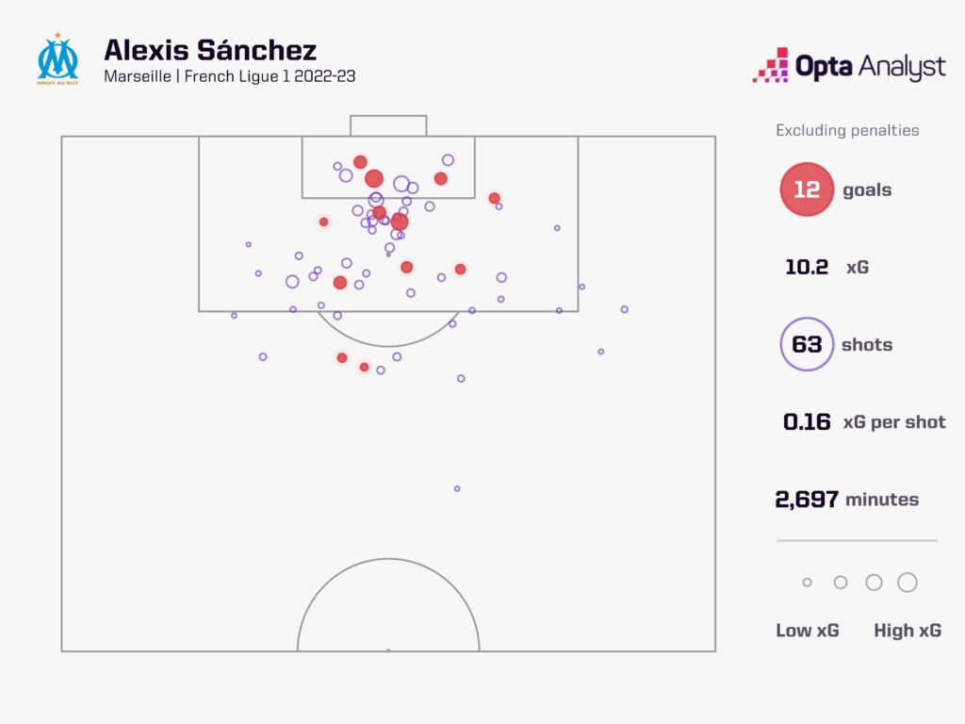

Slide 13
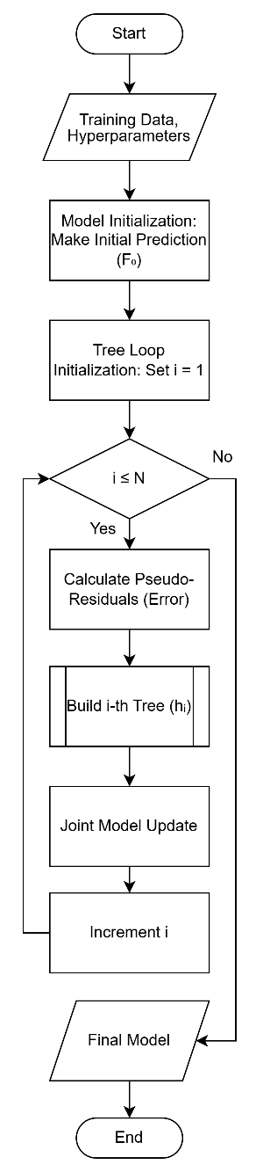
Landasan Teori LightGBM
LightGBM adalah algoritma machine learning yang dirancang secara khusus untuk mencapai kecepatan dan efisiensi yang sangat tinggi.
LightGBM menggunakan strategi pertumbuhan pohon yang disebut leaf-wise.
Apa Saja Inovasi Utamanya?
GOSS (Gradient-based One-Side Sampling)
EFB (Exclusive Feature Bundling)
Notes:
Artinya, ia secara cerdas hanya fokus mengembangkan bagian dari pohon keputusan yang paling menjanjikan untuk meningkatkan akurasi, sehingga proses pelatihan menjadi jauh lebih cepat.
GOSS (Gradient-based One-Side Sampling): Memprioritaskan data yang "sulit" diprediksi, sehingga proses belajar lebih efisien.
EFB (Exclusive Feature Bundling): Menggabungkan banyak fitur menjadi satu untuk menyederhanakan data tanpa kehilangan informasi penting. (Ke et al., 2017).

Slide 14
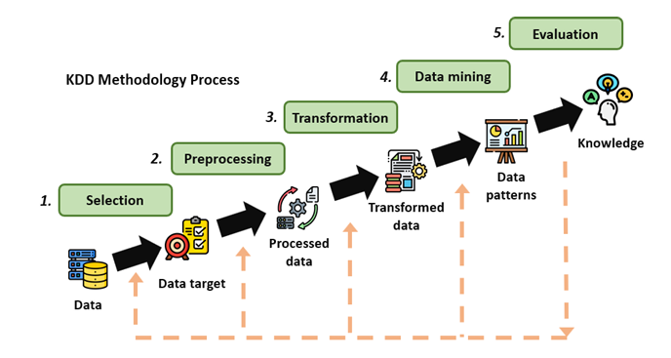
Landasan Teori Knowledge Discovery in Databases (KDD)
KDD adalah kerangka kerja sistematis yang menjadi fondasi metodologi dalam penelitian ini, yang bertujuan untuk mengekstraksi pengetahuan berharga dari data mentah.
Penelitian ini mengikuti lima tahapan utama dari proses KDD:
Selection
Preprocessing
Transformation
Data Mining
Evaluation

Slide 15
Penelitian Sejenis
No | Penulis | Model | Hasil
1 | Bandara et al. (2024) | Random Forest | • Model berbasis sekuens mencapai ROC AUC 0,833 pada set validasi. • Pada pengujian dengan data Euro 2020, model mencapai ROC AUC 0,826, mengungguli model tembakan tunggal (baseline).
2 | Cefis & Carpita (2024) | Regresi Logistik | • ROC AUC = 0,812 • Brier Score = 0,078
3 | Xu et al. (2025) | Jaringan Saraf Konvolusional (CNN) Regresi Logistik | • ROC AUC: Model Skor-xG mencapai 0,845, mengungguli model Regresi Logistik (0,791). • Brier Score: Skor-xG mendapatkan 0,068, lebih baik dari Regresi Logistik (0,075). (Nilai lebih rendah lebih baik).

Slide 16
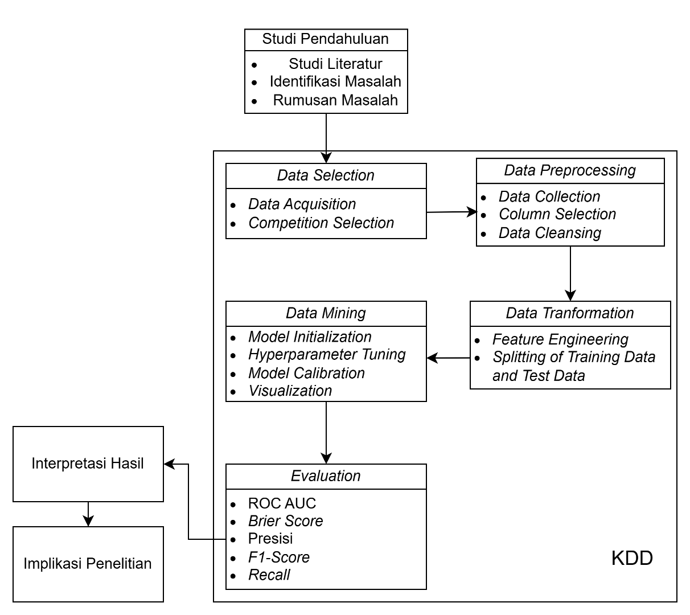
METODOLOGI PENELITIAN

Slide 17
Metodologi Penelitian
1. Studi Pendahuluan & Perumusan Masalah
Studi Literatur: Mengkaji penelitian-penelitian sebelumnya terkait model xG dan algoritma machine learning untuk memahami state-of-the-art dan mengidentifikasi celah penelitian (research gap).
Perumusan Masalah: Menetapkan masalah, tujuan, dan ruang lingkup penelitian secara spesifik berdasarkan temuan dari studi literatur.

Slide 18
Metodologi Penelitian
Kerangka Kerja KDD (Knowledge Discovery in Databases)
Penelitian ini mengadopsi kerangka kerja KDD untuk memproses data secara sistematis, mulai dari pengumpulan data hingga evaluasi model akhir.
Proses KDD yang dilakukan meliputi:
Data Selection
Data Preprocessing
Data Transformation
Data Mining
Evaluation

Slide 19
Metodologi Penelitian
Interpretasi dan Implikasi
Interpretasi: Hasil evaluasi (akurasi dan efisiensi) akan dianalisis secara mendalam dan dibandingkan dengan tolok ukur akademis serta industri untuk memberikan konteks yang menyeluruh.
Implikasi Penelitian: Merumuskan dampak dari hasil penelitian, baik secara teoretis (untuk pengembangan ilmu) maupun praktis (untuk industri sepak bola).

Slide 20
Abstrak
Model Expected Goals (xG) yang ada saat ini seringkali menghadapi dilema antara akurasi dan efisiensi komputasi. Penelitian ini bertujuan untuk mengevaluasi penerapan algoritma LightGBM untuk membangun model prediksi xG yang akurat sekaligus efisien. Penelitian ini menggunakan pendekatan kuantitatif dengan kerangka kerja KDD, model LightGBM akan dibangun dan dioptimalkan menggunakan data publik dari StatsBomb. Kinerja model akan dievaluasi secara komprehensif dari sisi akurasi, menggunakan metrik seperti ROC AUC dan Brier Score, serta efisiensi komputasi yang diukur melalui waktu pelatihan. Penelitian ini diharapkan dapat menetapkan sebuah tolok ukur baru, menyediakan alat analisis yang lebih andal dan praktis untuk pengambilan keputusan strategis di industri sepak bola.

Slide 21
Terima kasih

